Slide 1
Yazılım Mühendisliğinde Güncel Konular
VERİ BİLİMİ PROJESİ
14545039
Mustafa OĞUZ

Slide 2
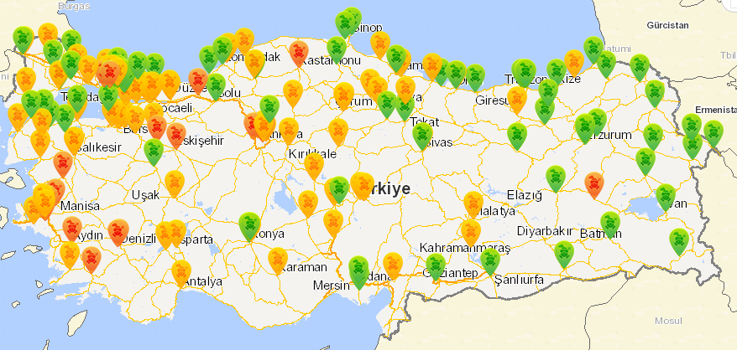
Veri Toplama ve Verisetinin Hazırlanması
www.havaizleme.gov.tr

Slide 3
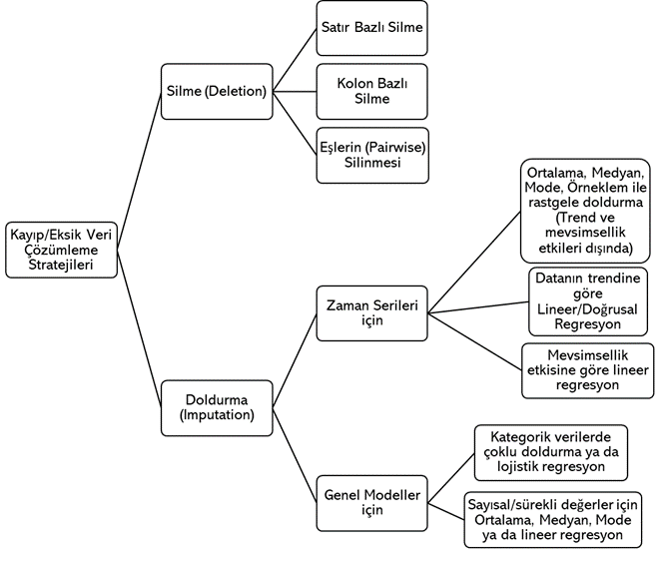
Veri Kontrolü ve Veri Temizleme

Slide 4
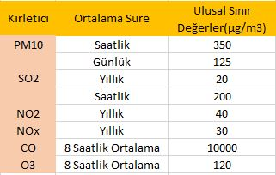
Verinin Karakteristiklerinin Analizi
Parametre | Birim | Min. Değer | Max. Değer | Ort. Değer
PM10 | µg/m³ | 0.03 | 1003 | 39.23
SO2 | µg/m³ | 0.13 | 29.84 | 10.27
CO | µg/m³ | 2.65 | 738.23 | 421.74
NO2 | µg/m³ | 1.21 | 5.14 | 4.85
NOX | µg/m³ | 8.44 | 24.56 | 8.85
NO | µg/m³ | 3.7 | 23.35 | 4
HAVA KALİTESİ SINIR DEĞERLERİ

